Slide 1
CHÀO MỪNG QUÝ THẦY, CÔ
Chào mừng các em học sinh

Slide 2
Mĩ thuật
Chủ đề: NGÔI TRƯỜNG HẠNH PHÚC
Bài 1: Tranh vẽ với các hình nối tiếp nhau
1. KHỞI ĐỘNG

Slide 3
Mĩ thuật
Chủ đề: NGÔI TRƯỜNG HẠNH PHÚC
Bài 1: Tranh vẽ với các hình nối tiếp nhau
1. KHỞI ĐỘNG
2. KHÁM PHÁ

Slide 4
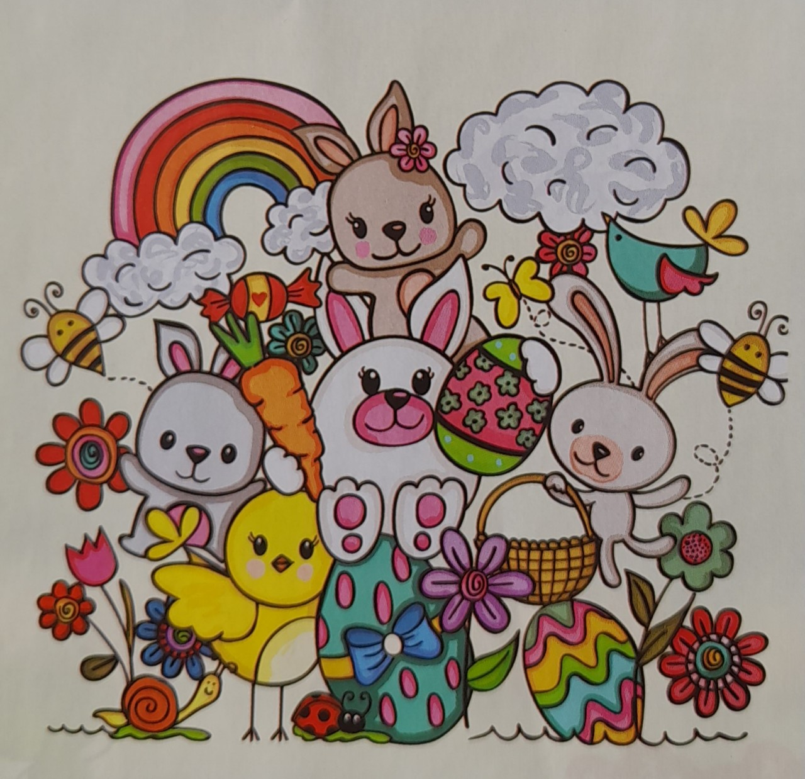
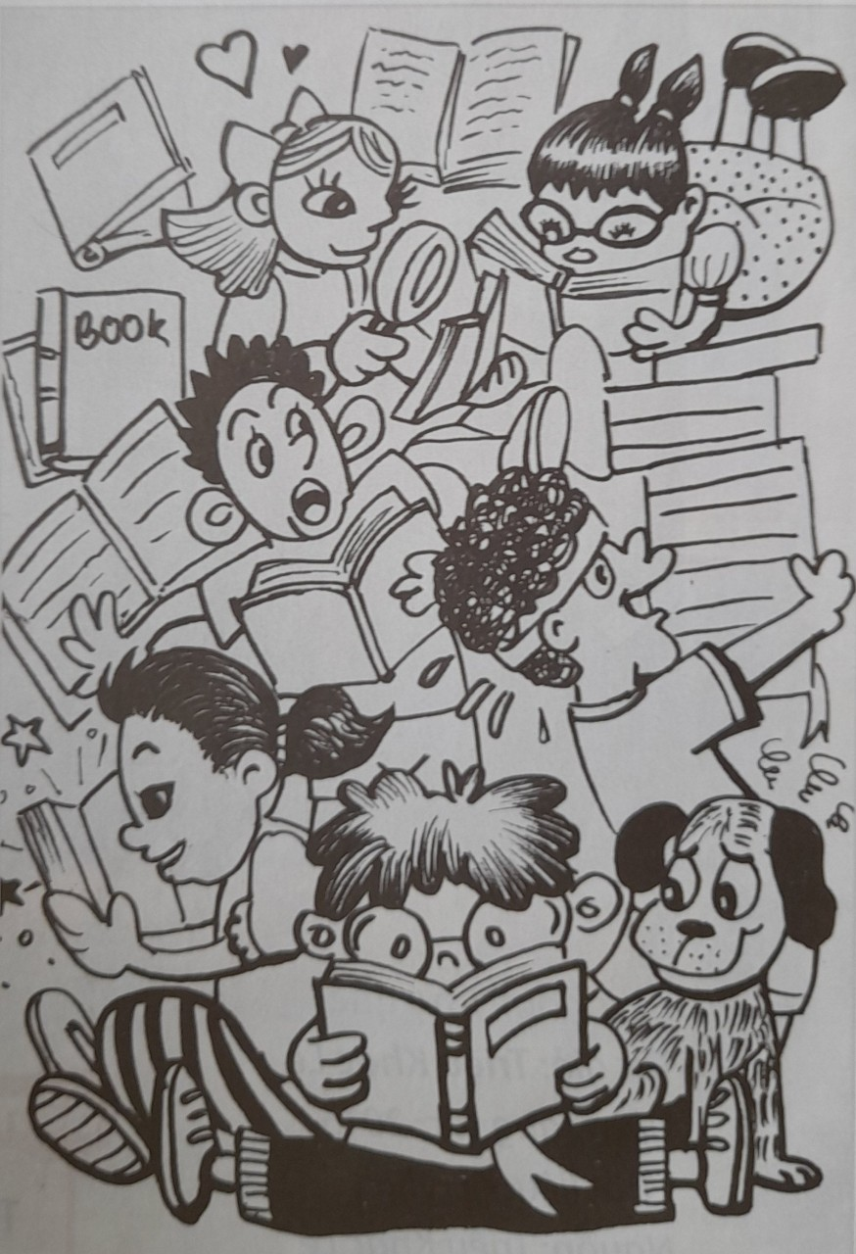

Slide 5
Mĩ thuật
Chủ đề: NGÔI TRƯỜNG HẠNH PHÚC
Bài 1: Tranh vẽ với các hình nối tiếp nhau
1. KHỞI ĐỘNG
2. KHÁM PHÁ
3. KIẾN TẠO KIẾN THỨC KỸ NĂNG

Slide 6
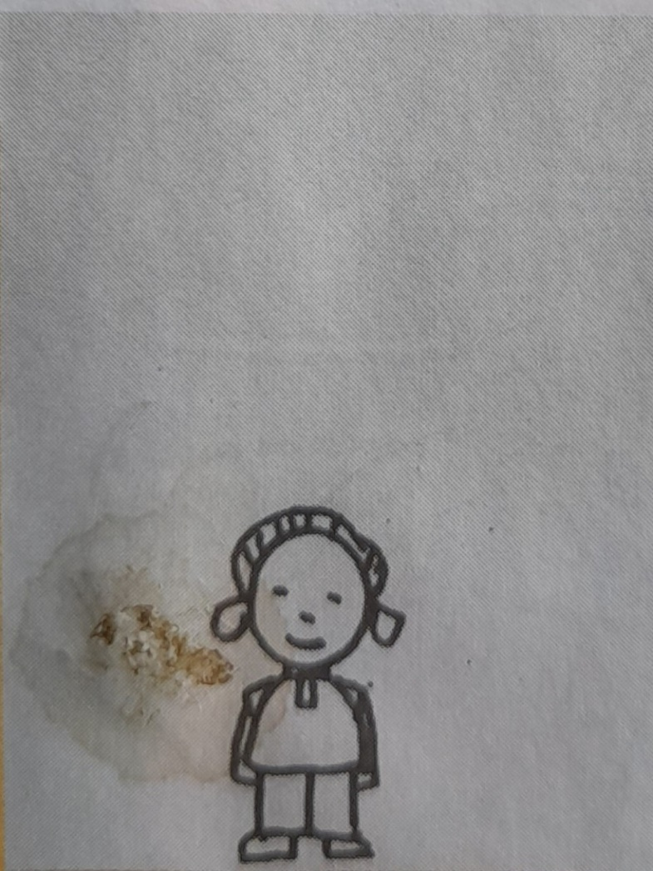
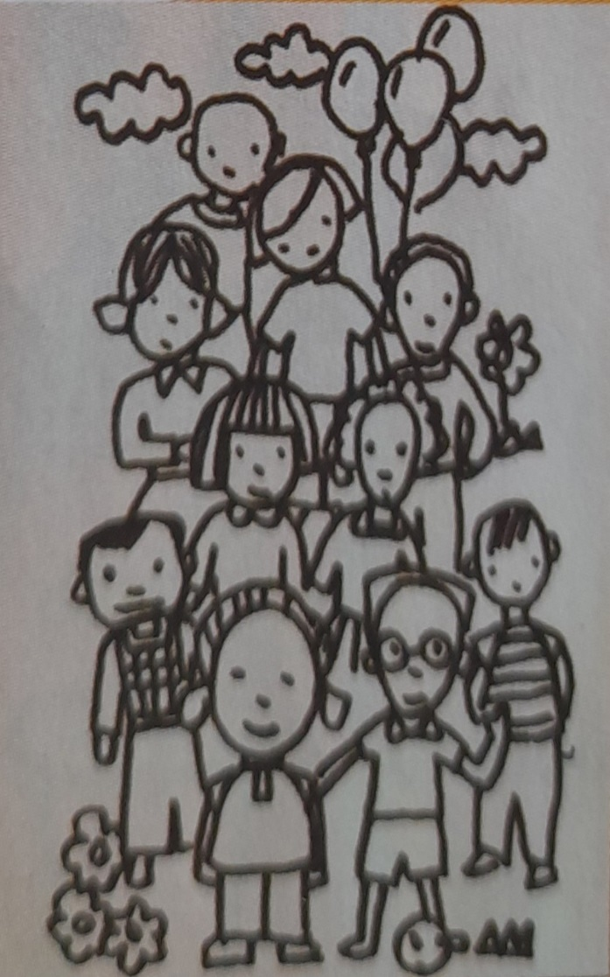
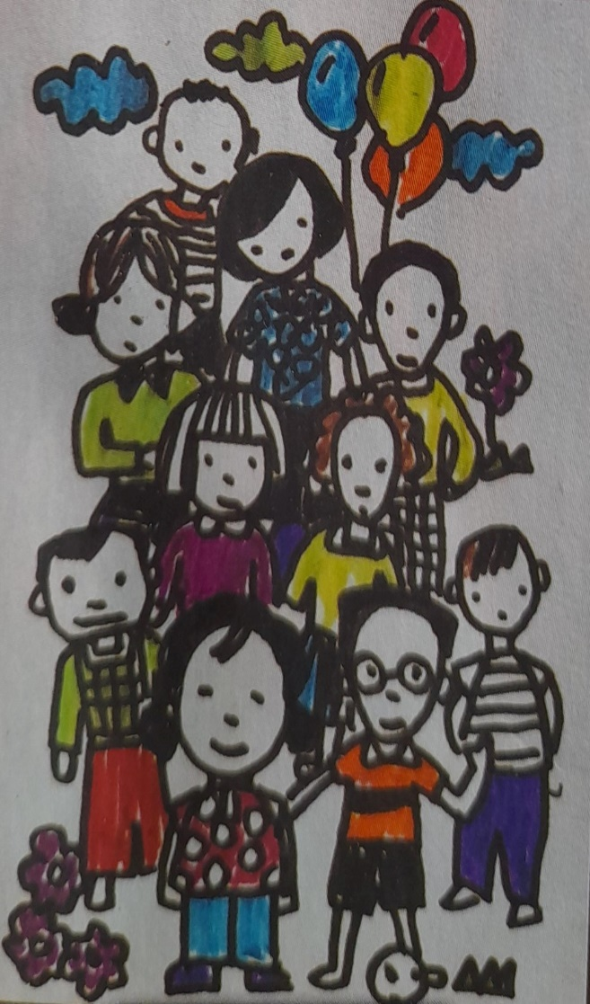

Slide 7
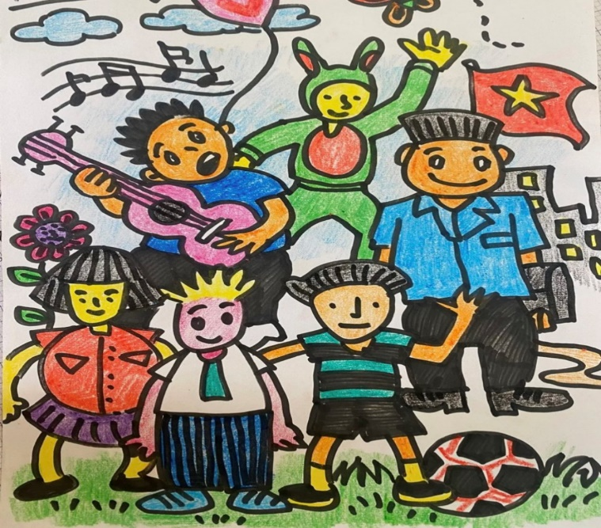

Slide 8
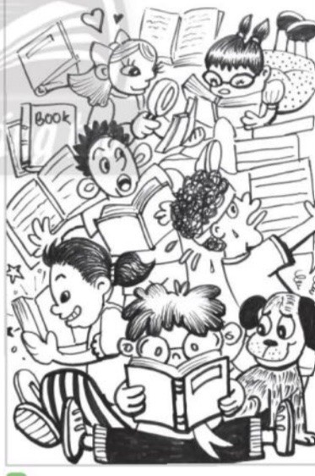

Slide 9
Thứ năm, ngày 02 tháng 3 năm 2023
Mĩ thuật
Chủ đề: NGÔI TRƯỜNG HẠNH PHÚC
Bài 1: Tranh vẽ với các hình nối tiếp nhau
1. KHỞI ĐỘNG
2. KHÁM PHÁ
3. LUYỆN TẬP – THỰC HÀNH
Hãy tự do vẽ 1 bức tranh về các hình nối tiếp nhau

Slide 10
Thứ năm, ngày 02 tháng 3 năm 2023
Mĩ thuật
Chủ đề: NGÔI TRƯỜNG HẠNH PHÚC
Bài 1: Tranh vẽ với các hình nối tiếp nhau
1. KHỞI ĐỘNG
2. KHÁM PHÁ
3. LUYỆN TẬP – THỰC HÀNH
+ Bài nào làm em yêu thích?
+ Không gian trong tranh ?
+ Em có ý tưởng điều chỉnh như thế nào để sản phẩm hoàn thiện hơn?

Slide 11
HĐ 4. PHÂN TÍCH - ĐÁNH GIÁ:
Câu hỏi thảo luận:
+ Bài vẽ yêu thích
+ Những hình mà em yêu thích trong bài vẽ.
+ Mật độ của các mảng hình trong bài vẽ.
+ Không gian trong tranh.
+ Em có ý tưởng điều chỉnh như thế nào để sản phẩm hoàn thiện hơn?

Slide 12
Thứ năm, ngày 02 tháng 3 năm 2023
Mĩ thuật
Chủ đề: NGÔI TRƯỜNG HẠNH PHÚC
Bài 1: Tranh vẽ với các hình nối tiếp nhau
1. KHỞI ĐỘNG
2. KHÁM PHÁ
3. LUYỆN TẬP – THỰC HÀNH
4. VẬN DỤNG
Em sẽ làm gì với bức tranh này?

